Slide 1
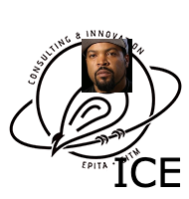
Parcours Python
Python 101
TD Webscraping
TP : Cartographie
TP : Exploration Twitter
13 avril
11 mai
18 mai
21 mai
PRÆLUDO

Slide 2
Objectif
Produire du code Python permettant de créer une base de données neo4j représentant le projet Planète Solidaire
Produire la documentation permettant à un utilisateur de créer la base à partir du code

Slide 3
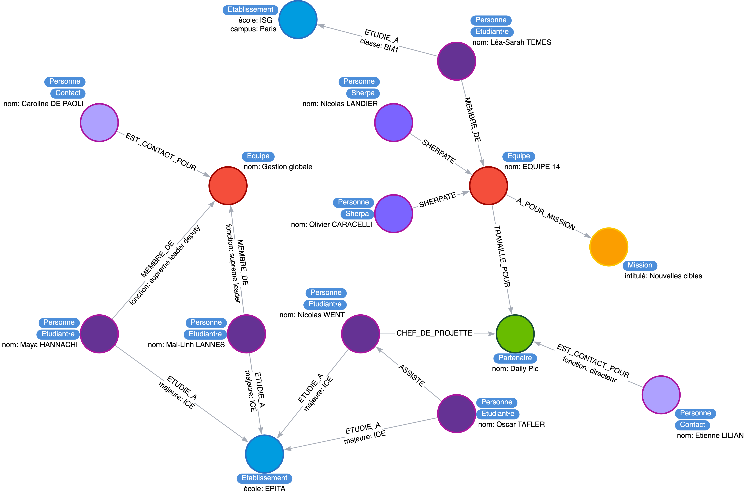
*
*suggestion de présentation

Slide 4
Sources
Liste leads.csv
sherpas.json
2021 PLANETE SOLIDAIRE - CONTACTS PARTENAIRES.xlsx
EFFECTIFS CAMPUS.xlsx

Slide 5
Étapes
Testez la connexion en créant via la ligne de commande deux nœuds simples et une relation
Automatisez l’import des leaders (csv)
Automatisez l’import des sherpas (json)
Automatisez l’import des autres éléments (xlsx)

Slide 6
Conseils
Assurez vous d’avoir Neo4j Desktop ou une Sandbox lancée
Pensez à modéliser votre base de données avant de commencer à coder
faire évoluer son modèle en fonction de l’avancement est normal
Pensez à normaliser vos données
Pensez à rendre vos nœuds uniques (avec un id par exemple)
Neo4j est doté d’outils de visualisation : utilisez les pour contrôler le fonctionnement de votre code

Slide 7
Bibliothèques utiles
csv - https://docs.python.org/3.9/library/csv.html
json - https://docs.python.org/3.9/library/json.html
openpyxl - https://openpyxl.readthedocs.io/en/stable/
pandas - https://pandas.pydata.org/pandas-docs/stable/reference/api/pandas.read_excel.html
neo4j - https://neo4j.com/developer/python/

Slide 8
Objectif (rappel)
Produire du code Python permettant de créer une base de données neo4j représentant le projet Planète Solidaire
Produire la documentation permettant à un utilisateur de créer la base à partir du code plusieurs approches existent
compétences principales
« mettre en place un processus ETL »
« écrire une documentation utilisateur »
compétences secondaires
« s’interfacer avec une base de données »
« programmation orientée objet »)

